Slide 1
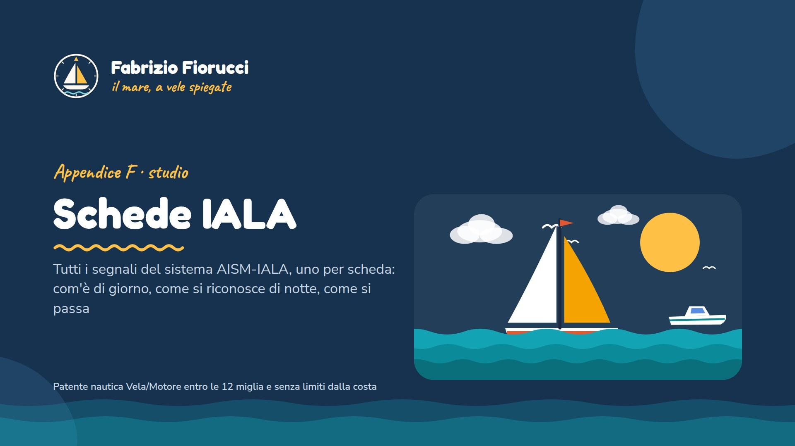
Notes:
Appendice F al corso. Schede di ripasso del segnalamento marittimo (Regione A), da usare con la lezione 6. Ogni segnale ha la sua scheda con forma, colori, miraglio, luce e significato; poi esercizi di riconoscimento e quiz ufficiali del gruppo 1.5.3.

Slide 2
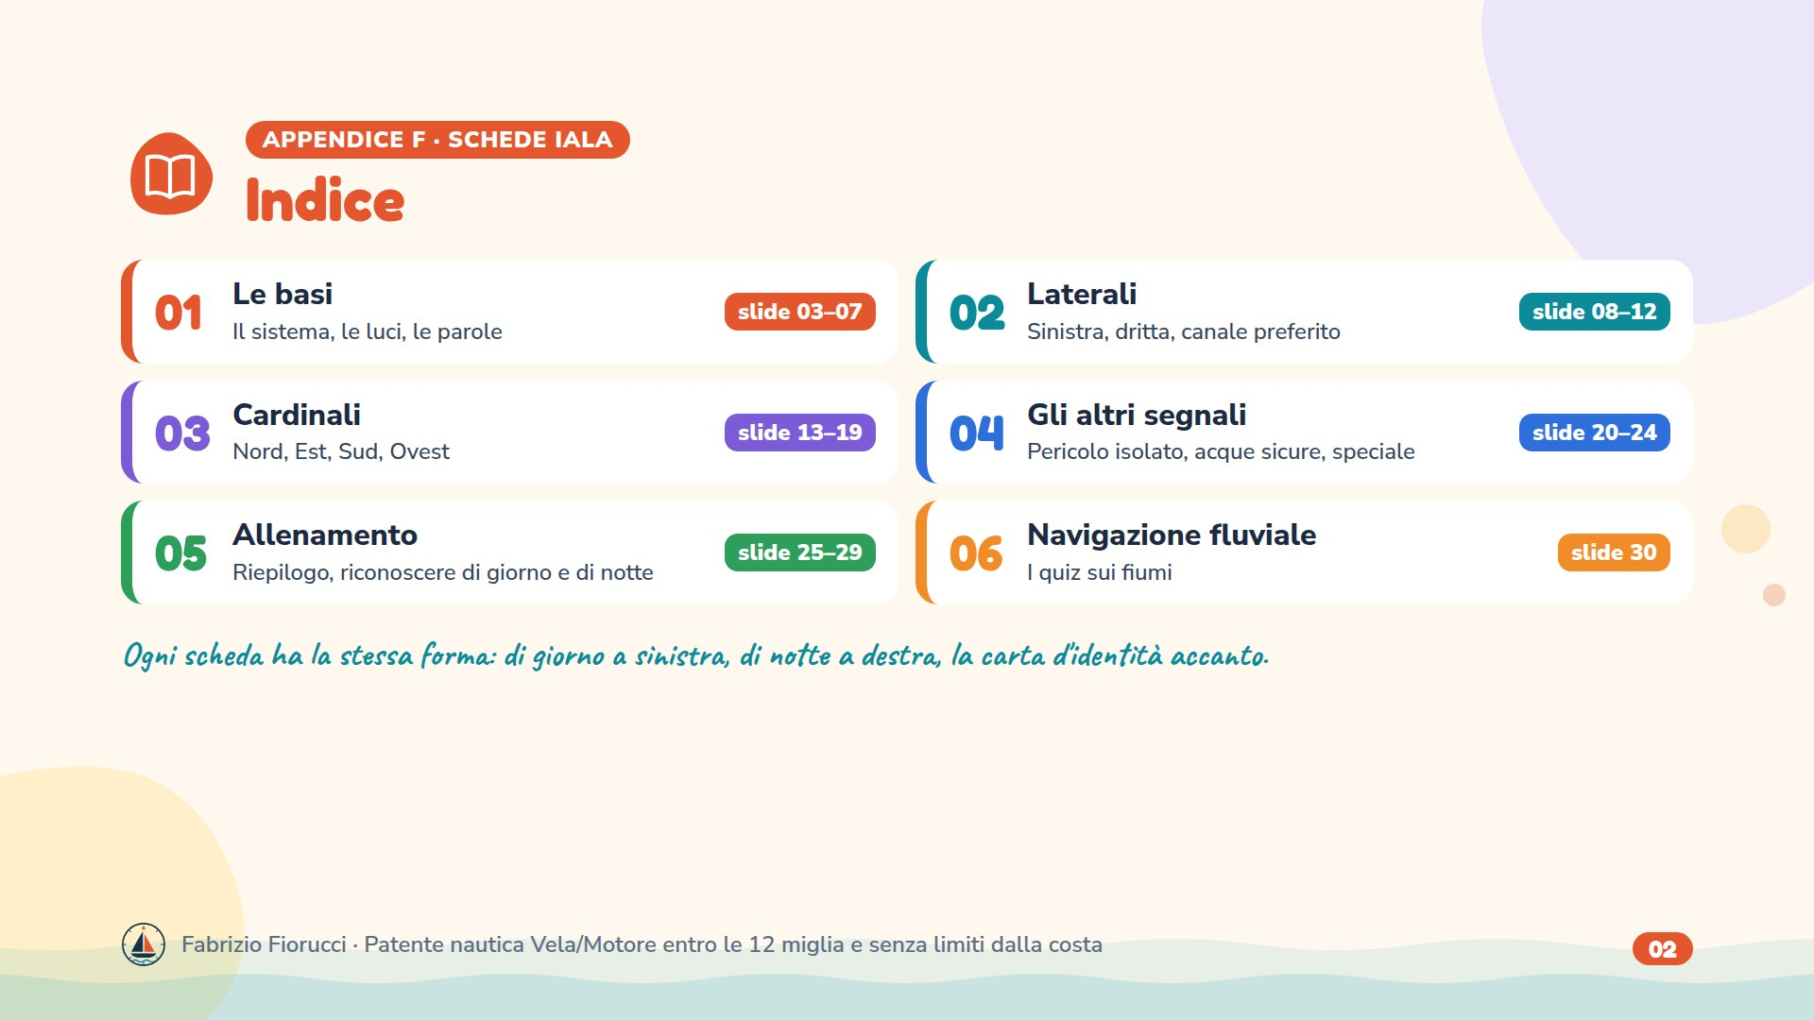
Notes:
Appendice di ripasso della lezione 6. Le schede seguono l'ordine del sistema: laterali, cardinali, pericolo isolato, acque sicure, speciali. I quiz sono tutti ufficiali (DD 131/2022, gruppo 1.5.3, fanali luminosi e sistema IALA, 120 quesiti).

Slide 3
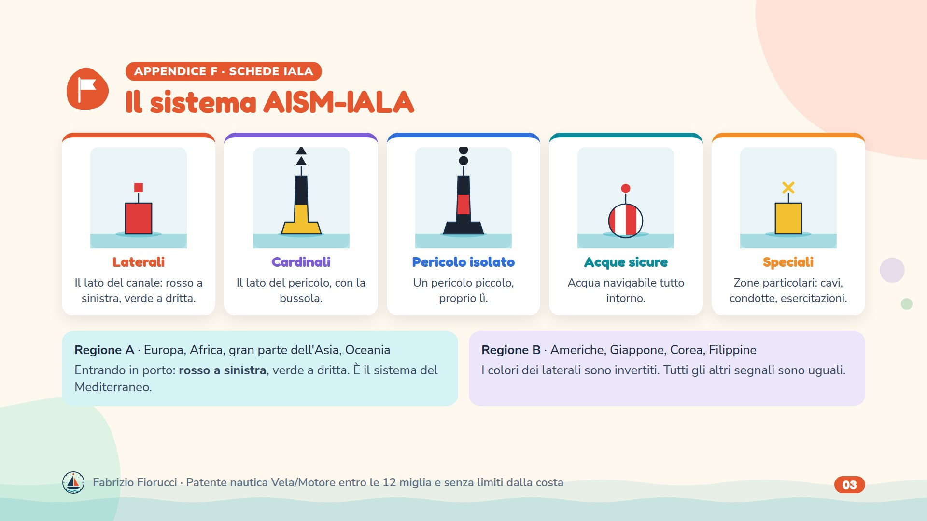
Notes:
Quiz 1.5.3-49 (i tipi: laterali, cardinali, pericolo isolato, acque sicure, speciali), -32 (nel Mediterraneo Sistema A, rosso a sinistra), -46 (tra le regioni A e B cambiano solo i laterali), -44 (di giorno il significato è dato da forma e colore della boa o del miraglio). Il sistema IALA prevede anche il segnale di nuovo pericolo, con bande verticali blu e gialle: non compare nei quiz.

Slide 4
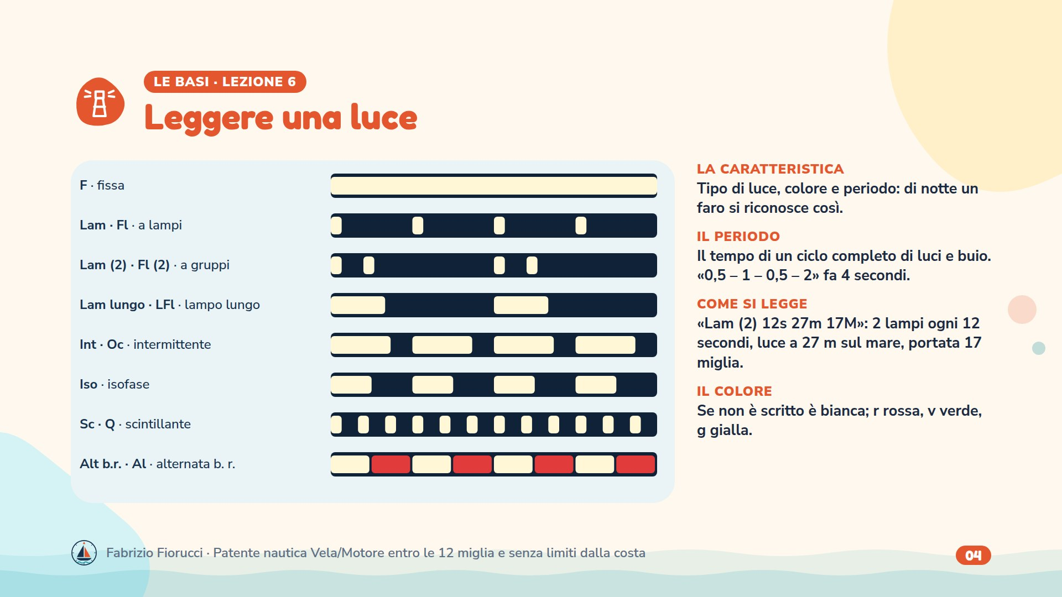
Notes:
Sigle italiane dell'Elenco fari e, dopo il punto, quelle inglesi delle carte internazionali. Quiz 1.5.3-56 e -77 (caratteristica), -47, -80, -81 (periodo: 0,5+1+0,5+2 = 4 s; 1,5+2+1,5+2 = 7 s), -41, -48, -35, -34, -45, -68 (lettura delle sigle), -7 e -92 (Sc = scintillante), -9 e -94 (Int = intermittente), -38 (Iso: luce uguale all'eclisse), -8, -75, -76, -93 (alternata). Attenzione al quiz 1.5.3-37: traduce Oc con «intermittente».

Slide 5
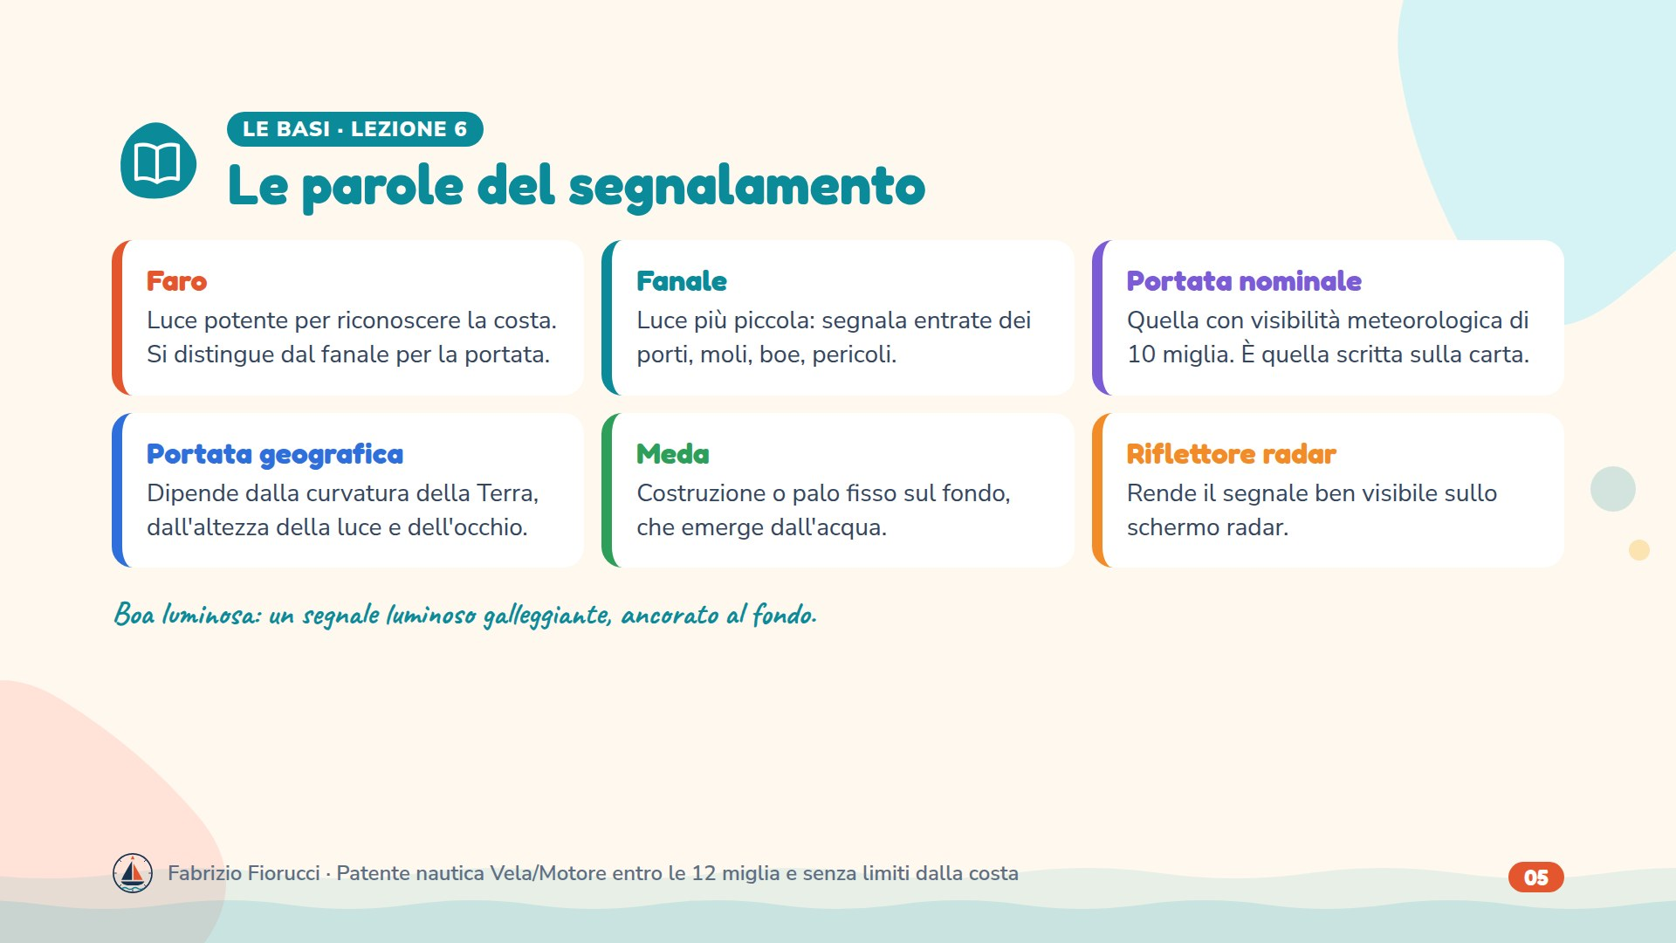
Notes:
Quiz 1.5.3-29, -57, -61 (fari e fanali, la portata nominale li distingue), -2, -31, -63, -87 (portata nominale), -79 (sulla carta è indicata la nominale), -3, -28, -88 (portata geografica), -1, -30, -39, -86 (portata luminosa), -62 (meda), -10 e -95 (riflettore radar), -5, -6, -90, -91 (boe luminose), -58 (gavitelli: piccoli galleggianti per segnalazioni temporanee).

Slide 6
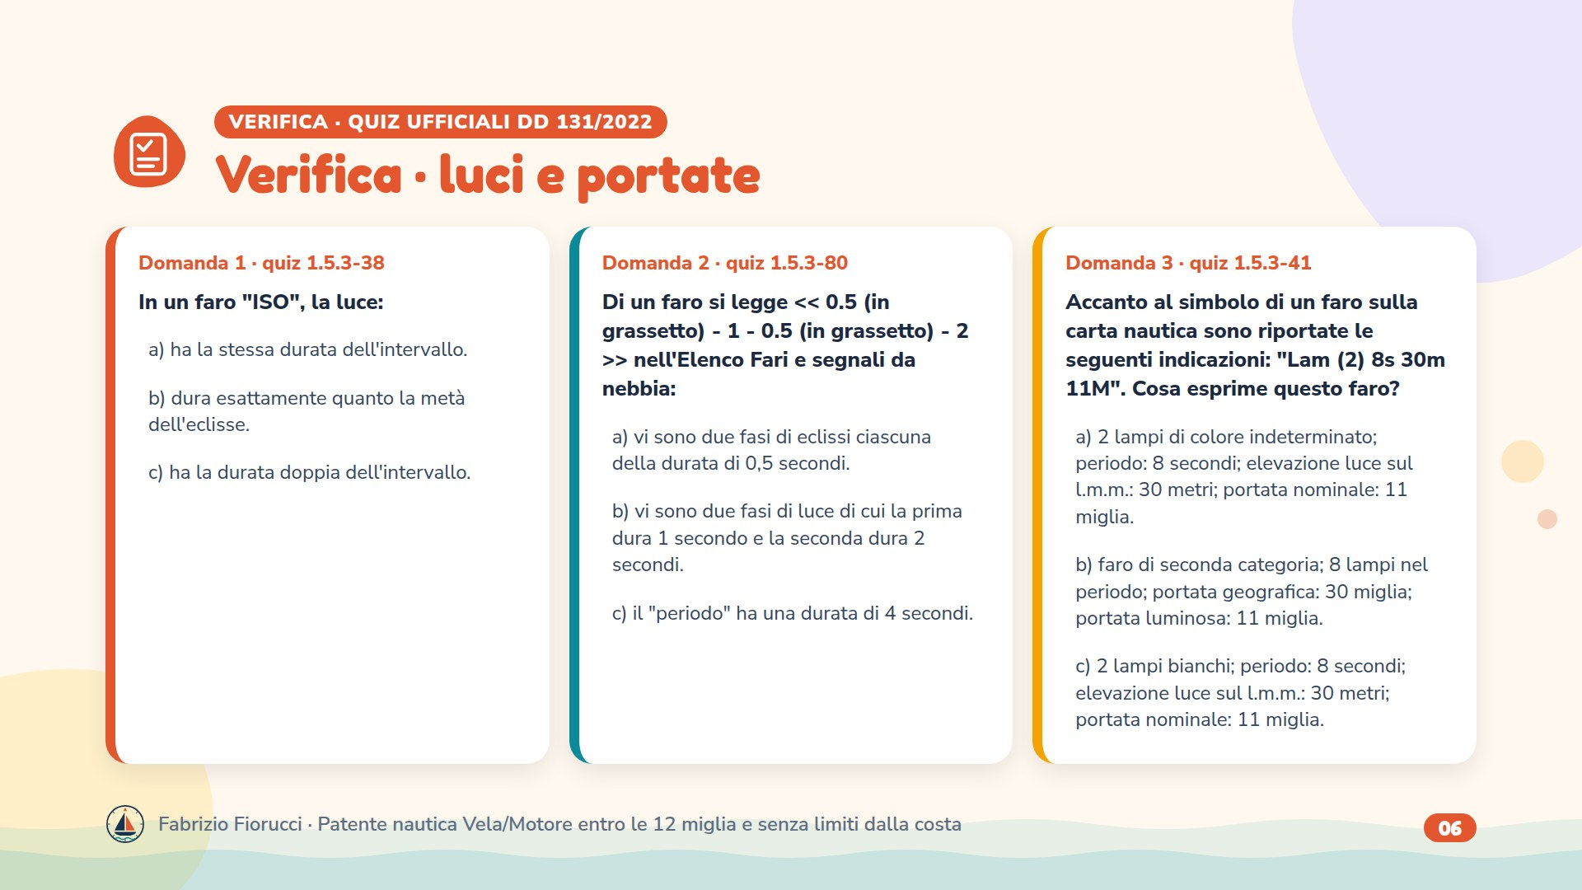
Notes:
Leggere le domande, lasciare un minuto per rispondere, poi passare alla slide con le risposte esatte.

Slide 7
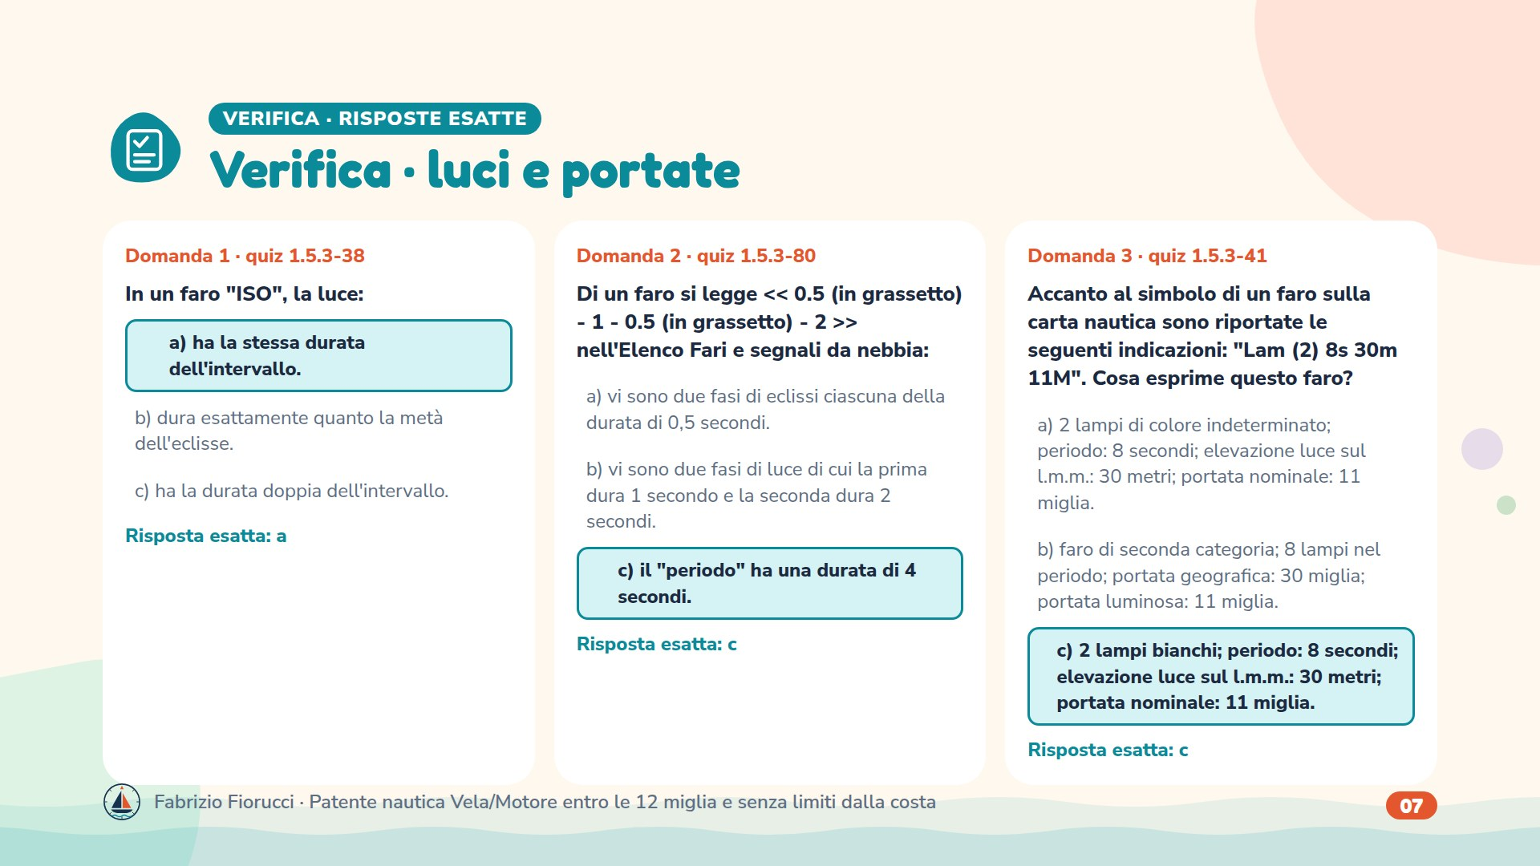
Notes:
Risposte: 1.5.3-38 → a) ha la stessa durata dell'intervallo.; 1.5.3-80 → c) il "periodo" ha una durata di 4 secondi.; 1.5.3-41 → c) 2 lampi bianchi; periodo: 8 secondi; elevazione luce sul l.m.m.: 30 metri; portata nominale: 11 miglia.

Slide 8
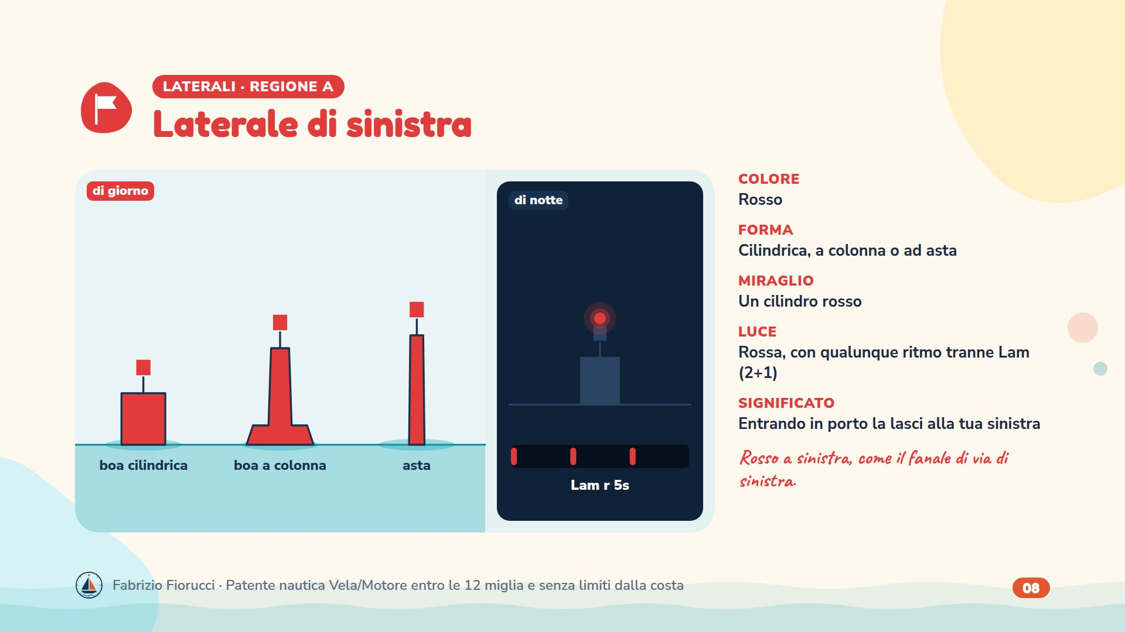
Notes:
Quiz 1.5.3-27 (il laterale dice da che lato lasciarlo, secondo la direzione convenzionale), -43 (a sinistra entrando: rosso, cilindrico, miraglio cilindrico), -110 (figura), -32 (Regione A). La direzione convenzionale è quella di chi arriva dal mare verso il porto o risale un canale. Uscendo dal porto i lati si invertono: il rosso resta alla dritta.

Slide 9
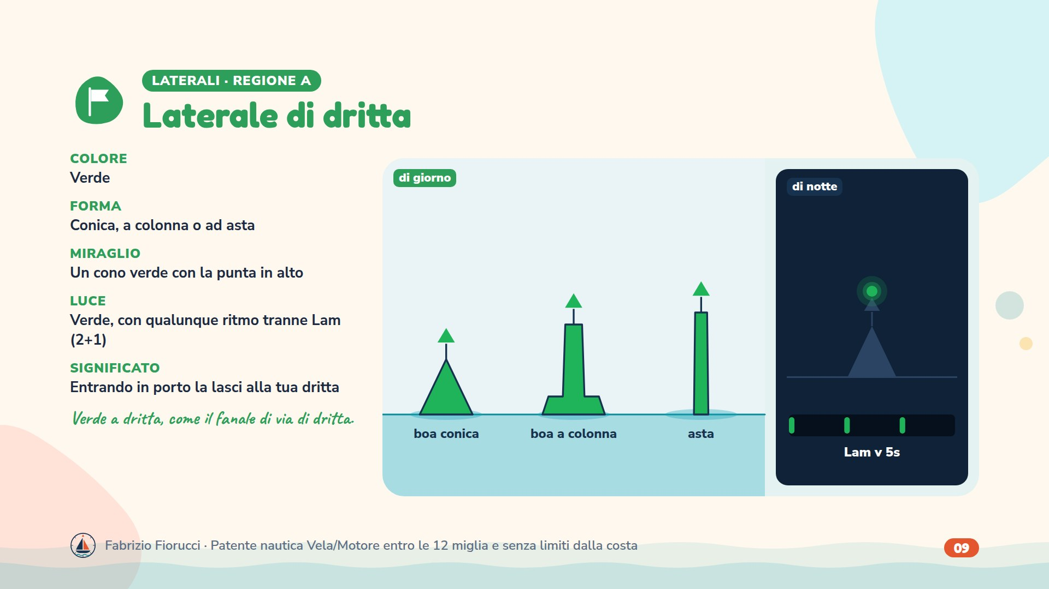
Notes:
Quiz 1.5.3-111 (figura: segnale di dritta entrando), 1.4.1-8 e -13 (imboccatura del porto: rosso a sinistra, verde a dritta). Sui moli i fanali ripetono i colori: rosso su quello di sinistra, verde su quello di dritta.

Slide 10
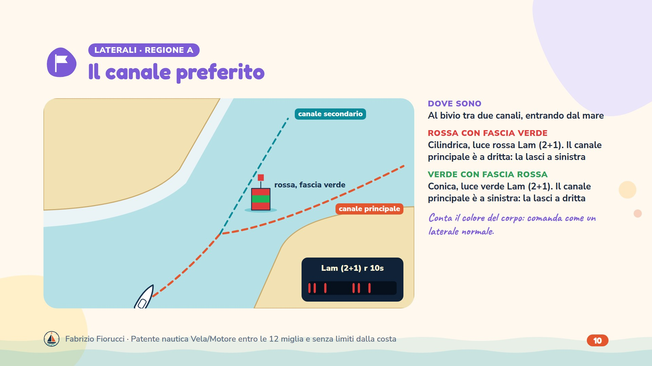
Notes:
Sono i laterali modificati del sistema IALA: servono dove un canale si divide. Il corpo e il miraglio sono quelli del laterale normale, con una larga fascia orizzontale dell'altro colore; la luce è a gruppi composti di lampi (2+1). Non ci sono quiz specifici nel gruppo 1.5.3, ma il segnale si trova sulle carte nautiche.

Slide 11
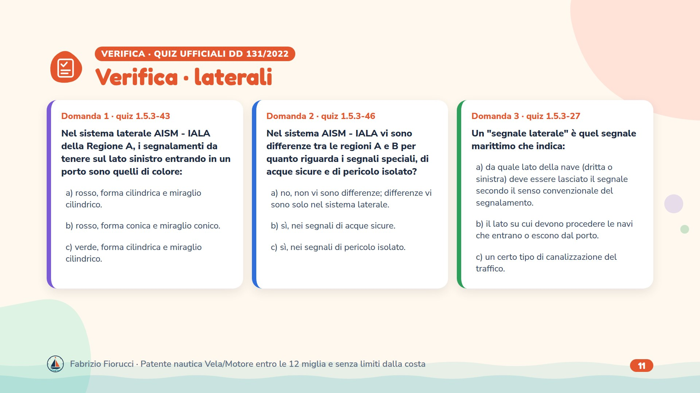
Notes:
Leggere le domande, lasciare un minuto per rispondere, poi passare alla slide con le risposte esatte.

Slide 12
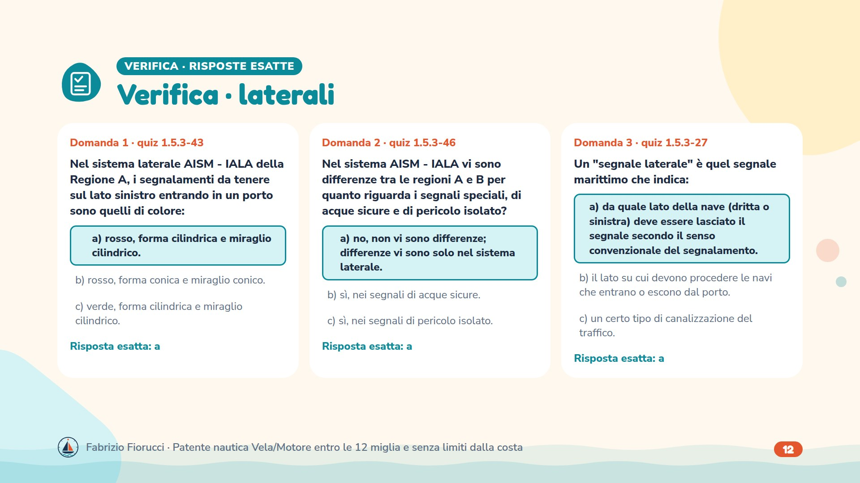
Notes:
Risposte: 1.5.3-43 → a) rosso, forma cilindrica e miraglio cilindrico.; 1.5.3-46 → a) no, non vi sono differenze; differenze vi sono solo nel sistema laterale.; 1.5.3-27 → a) da quale lato della nave (dritta o sinistra) deve essere lasciato il segnale secondo il senso convenzionale del segnalamento.

Slide 13
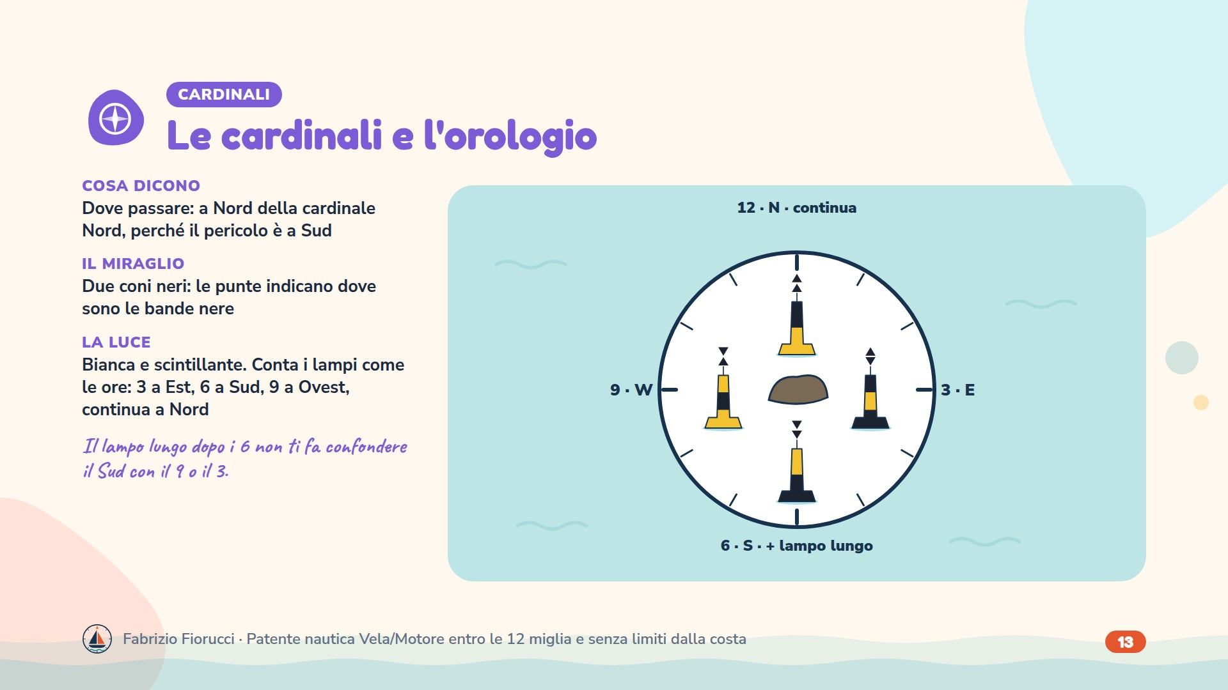
Notes:
Quiz 1.5.3-36 e -67 (indicano il lato su cui transitare per evitare il pericolo), -51 (legati alla bussola, colori nero e giallo), -82, -83, -84 (9 scintillii: pericolo a est; 3: pericolo a ovest; 6: pericolo a nord). Scintillante (Q) = circa 60 lampi al minuto; scintillante rapida (VQ) = circa 120. Gli Est e gli Ovest possono avere periodi di 10 o 15 s (Q) o 5 e 10 s (VQ).

Slide 14
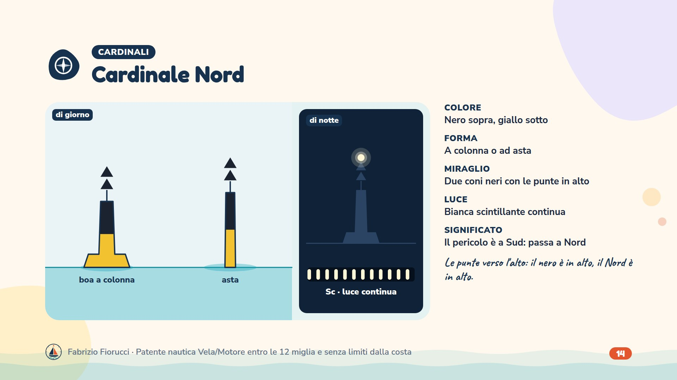
Notes:
Quiz 1.5.3-66 (miraglio Nord: due coni con i vertici in alto), -33 (figura: passare a Nord, pericolo a Sud), -106 e -107 (figura: nero sopra il giallo; scintillante continua).

Slide 15
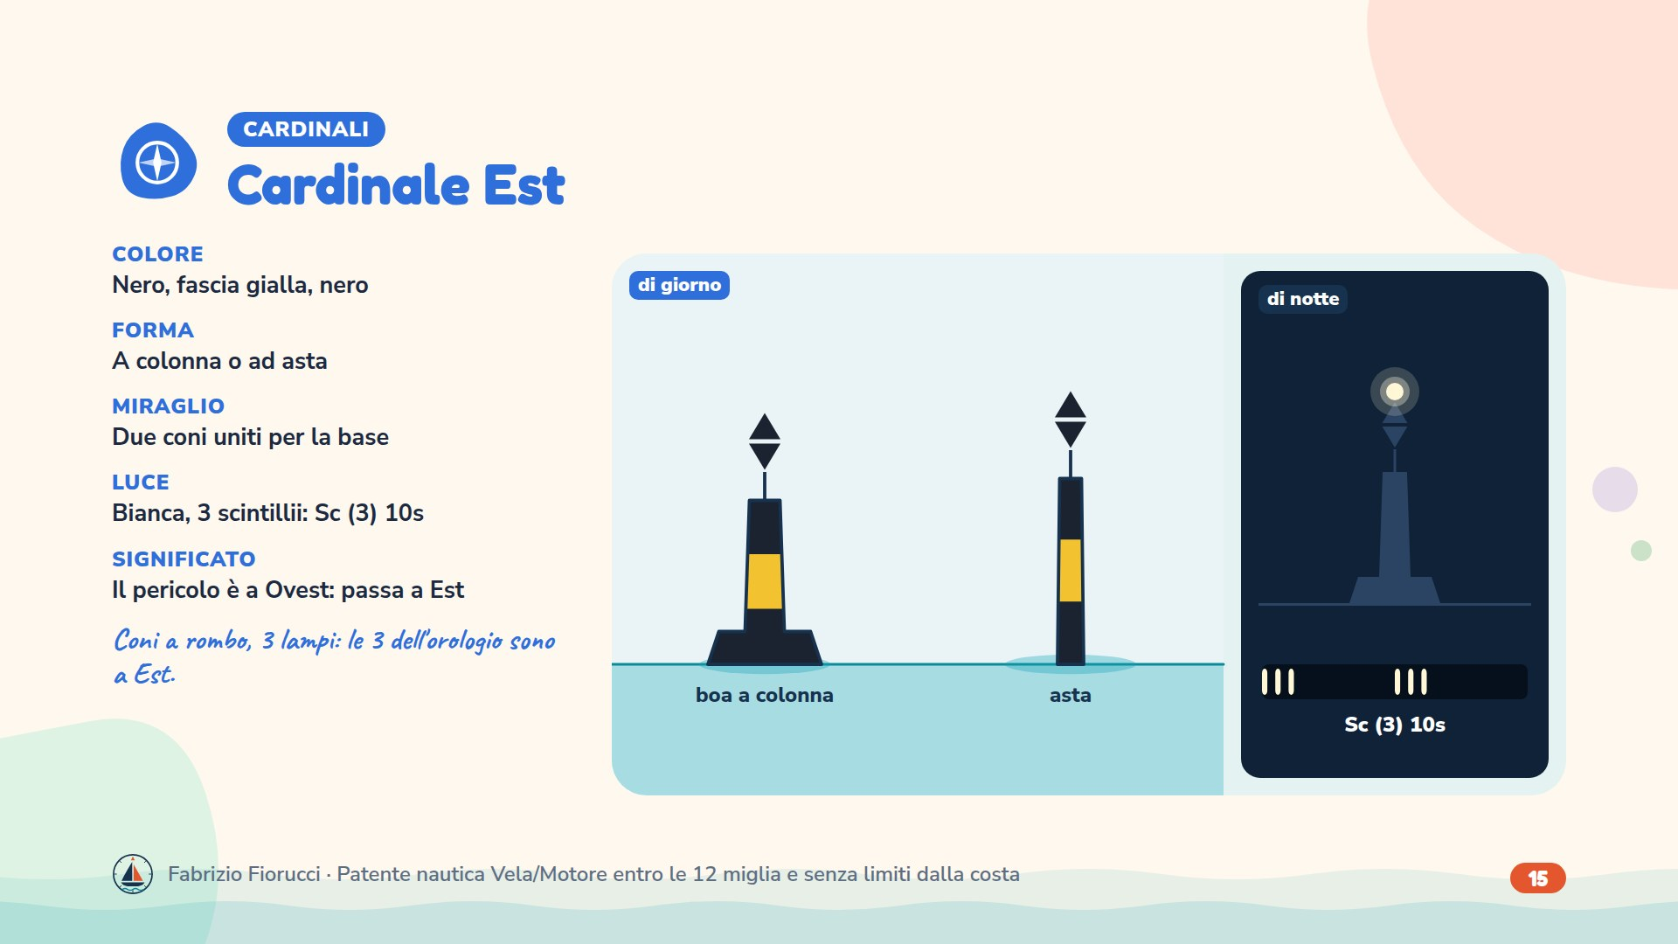
Notes:
Quiz 1.5.3-69 e -72 (Est: coni uniti per le basi, passare a est), -83 (tre scintillii: pericolo a ovest, passare a est), -52 e -104 (figure).

Slide 16
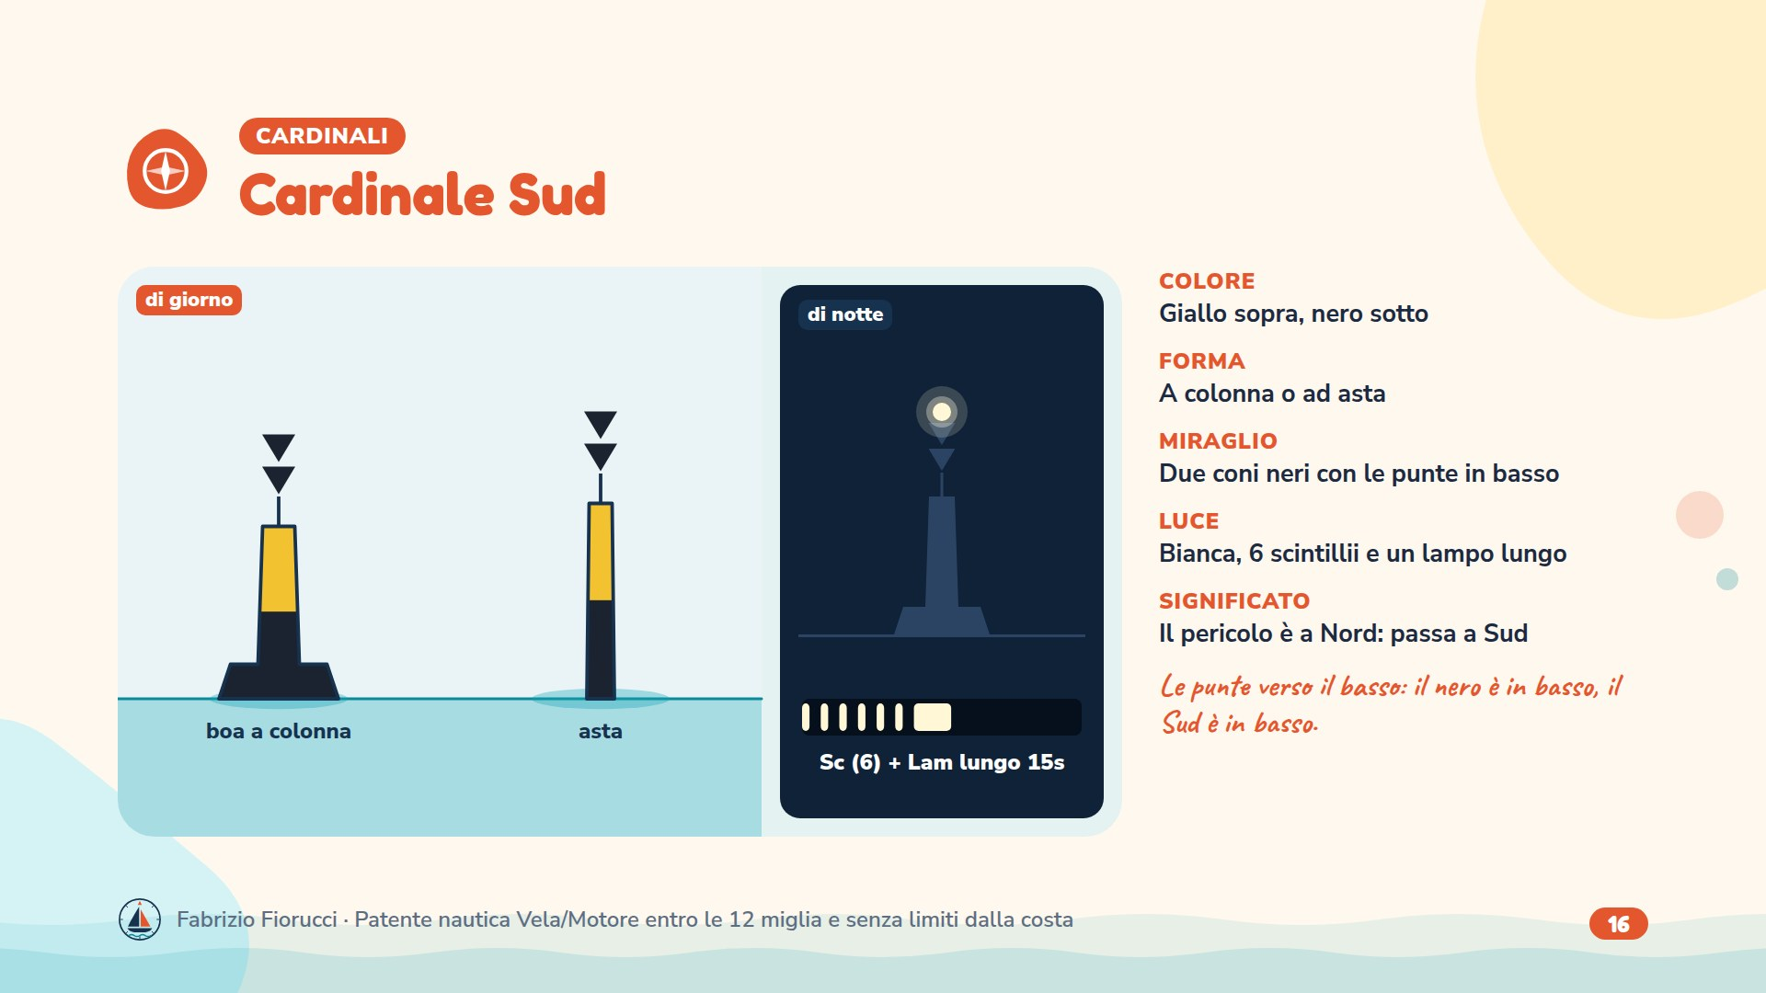
Notes:
Quiz 1.5.3-70 (miraglio Sud: vertici in basso), -84 (sei scintillii: pericolo a nord, passare a sud), -55, -108, -109 (figure: cardinale Sud, area navigabile a Sud).

Slide 17
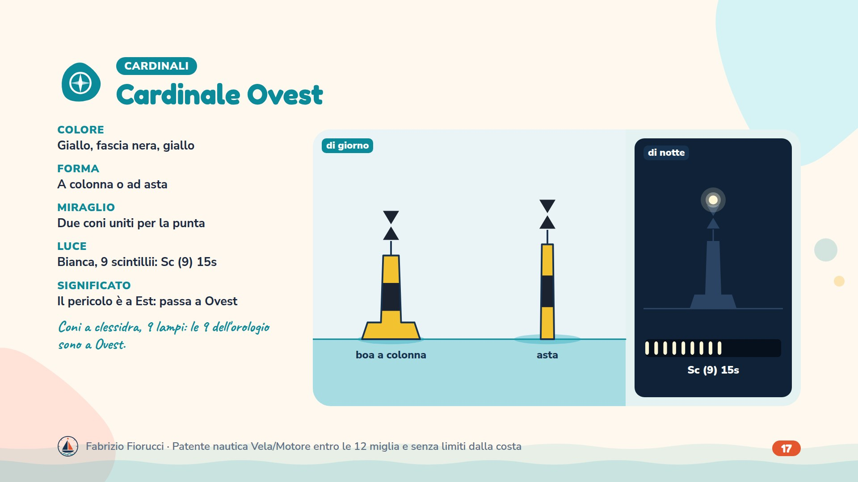
Notes:
Quiz 1.5.3-71 e -73 (Ovest: coni uniti per i vertici, passare a ovest), -82 (nove scintillii: pericolo a est, passare a ovest), -54 e -97 (figure).

Slide 18
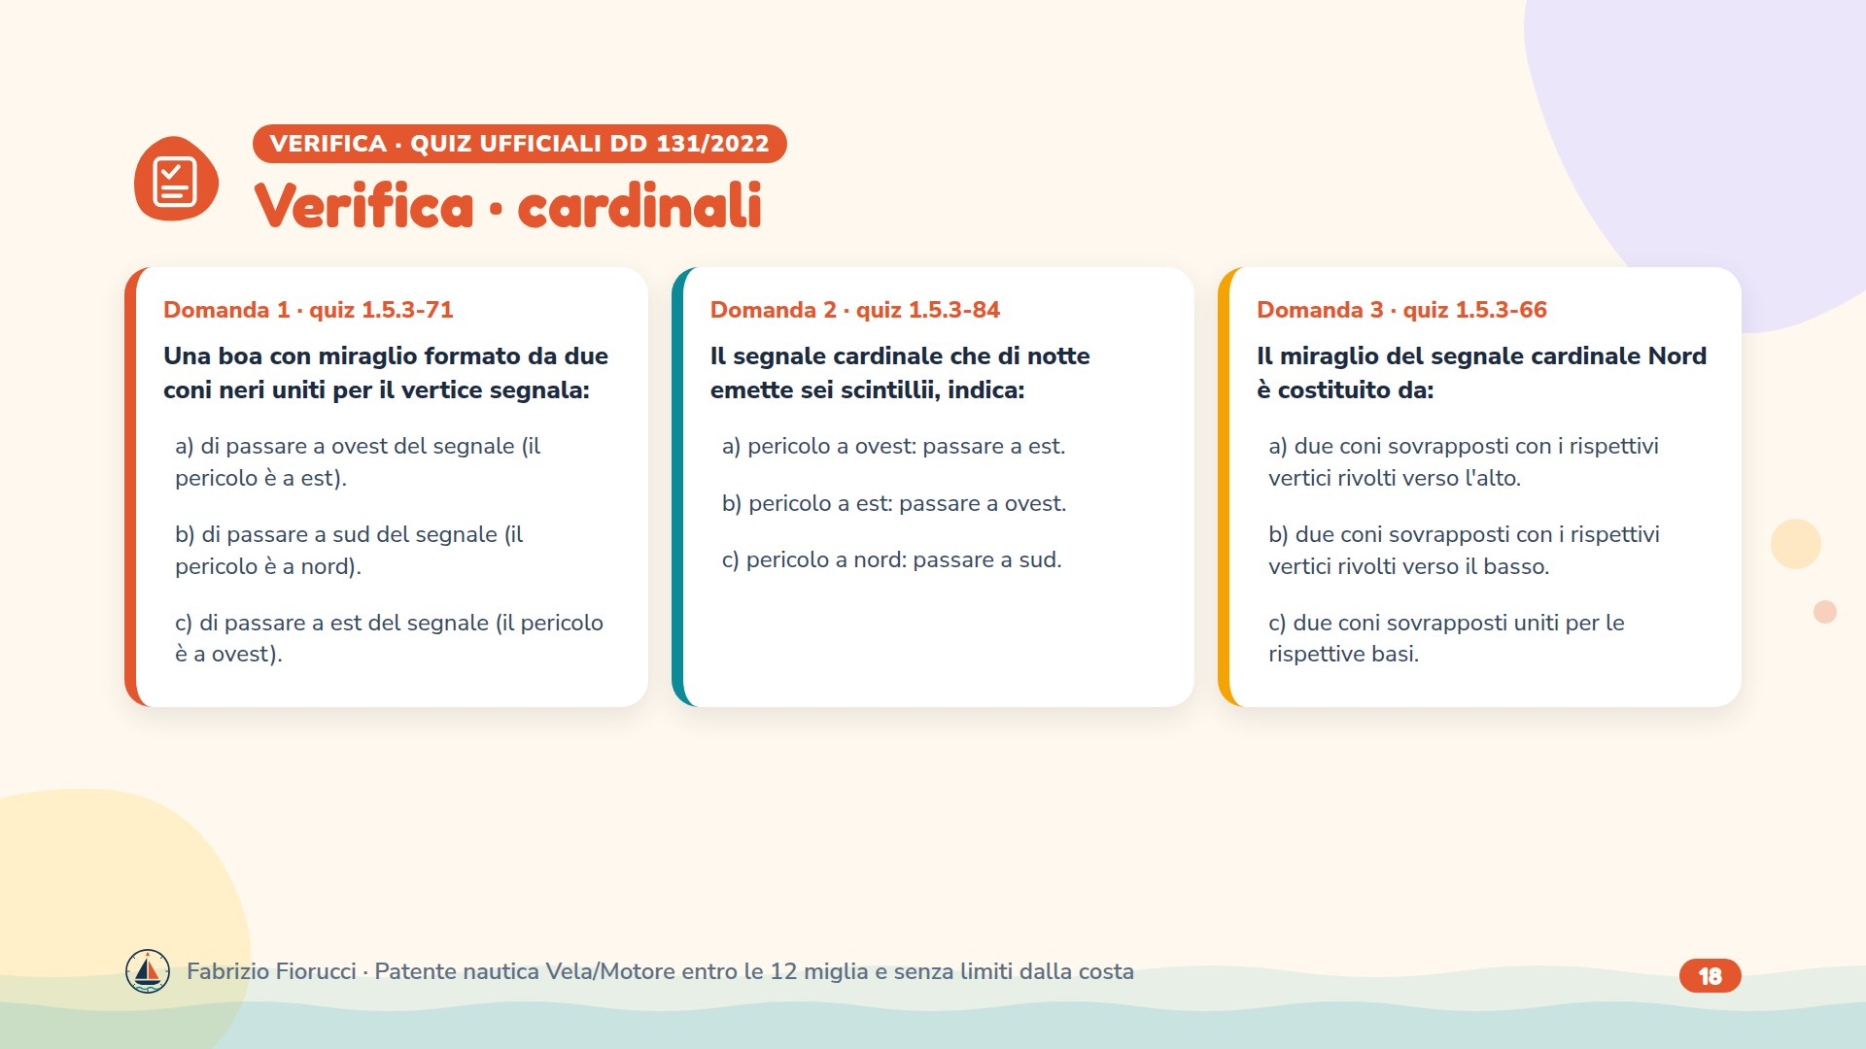
Notes:
Leggere le domande, lasciare un minuto per rispondere, poi passare alla slide con le risposte esatte.

Slide 19
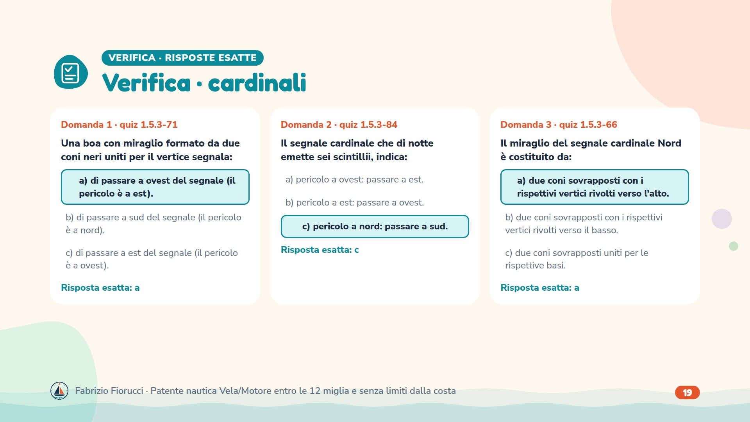
Notes:
Risposte: 1.5.3-71 → a) di passare a ovest del segnale (il pericolo è a est).; 1.5.3-84 → c) pericolo a nord: passare a sud.; 1.5.3-66 → a) due coni sovrapposti con i rispettivi vertici rivolti verso l'alto.

Slide 20
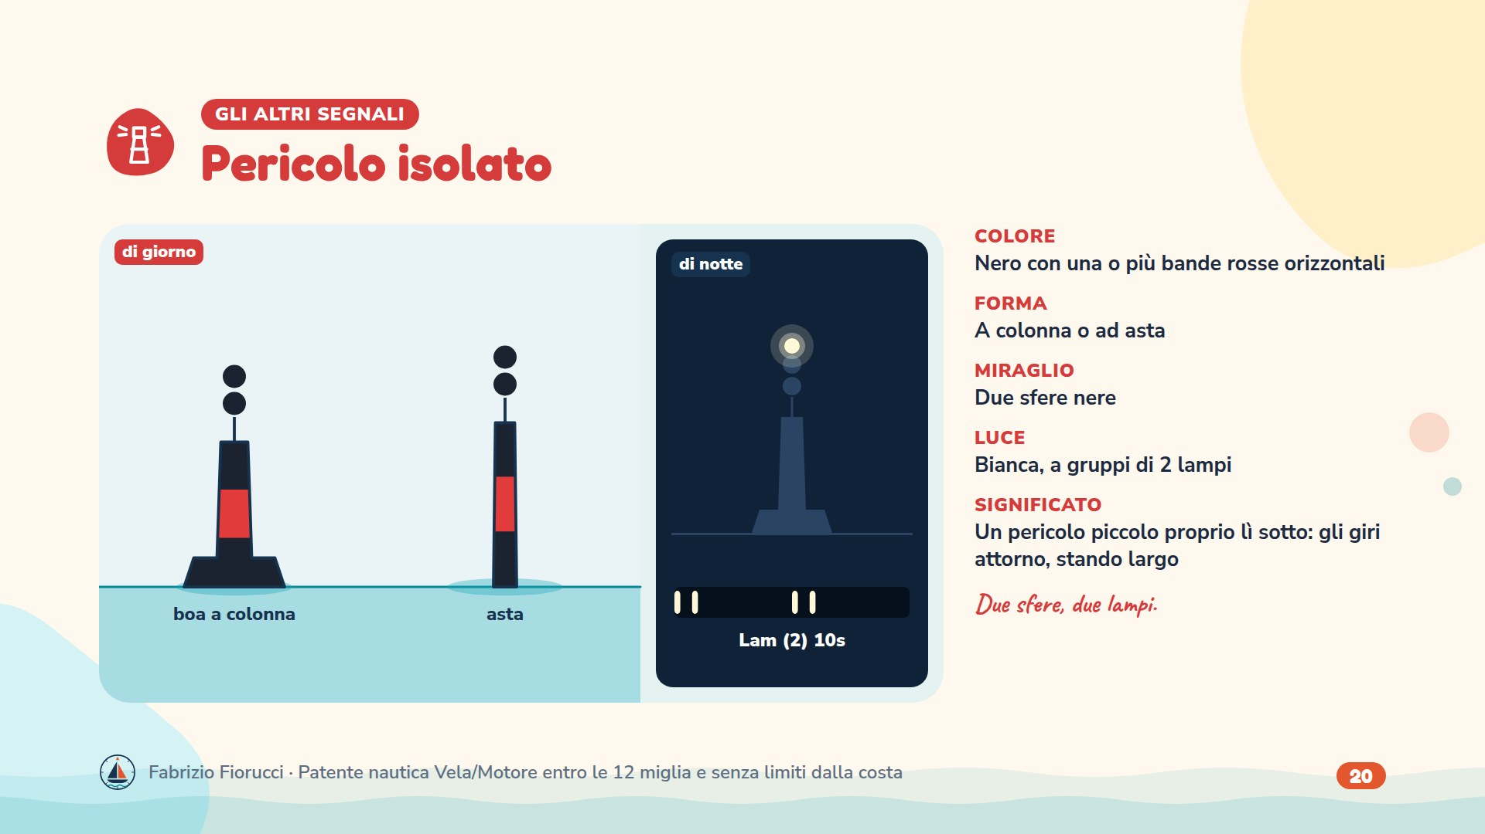
Notes:
Quiz 1.5.3-15 e -40 (figure), -50 e -74 (nero con bande rosse, boa a fuso o asta), -16 (colore del corpo), -64 (luce bianca a lampi, pericolo isolato). L'acqua intorno è navigabile, ma non si passa vicino.

Slide 21
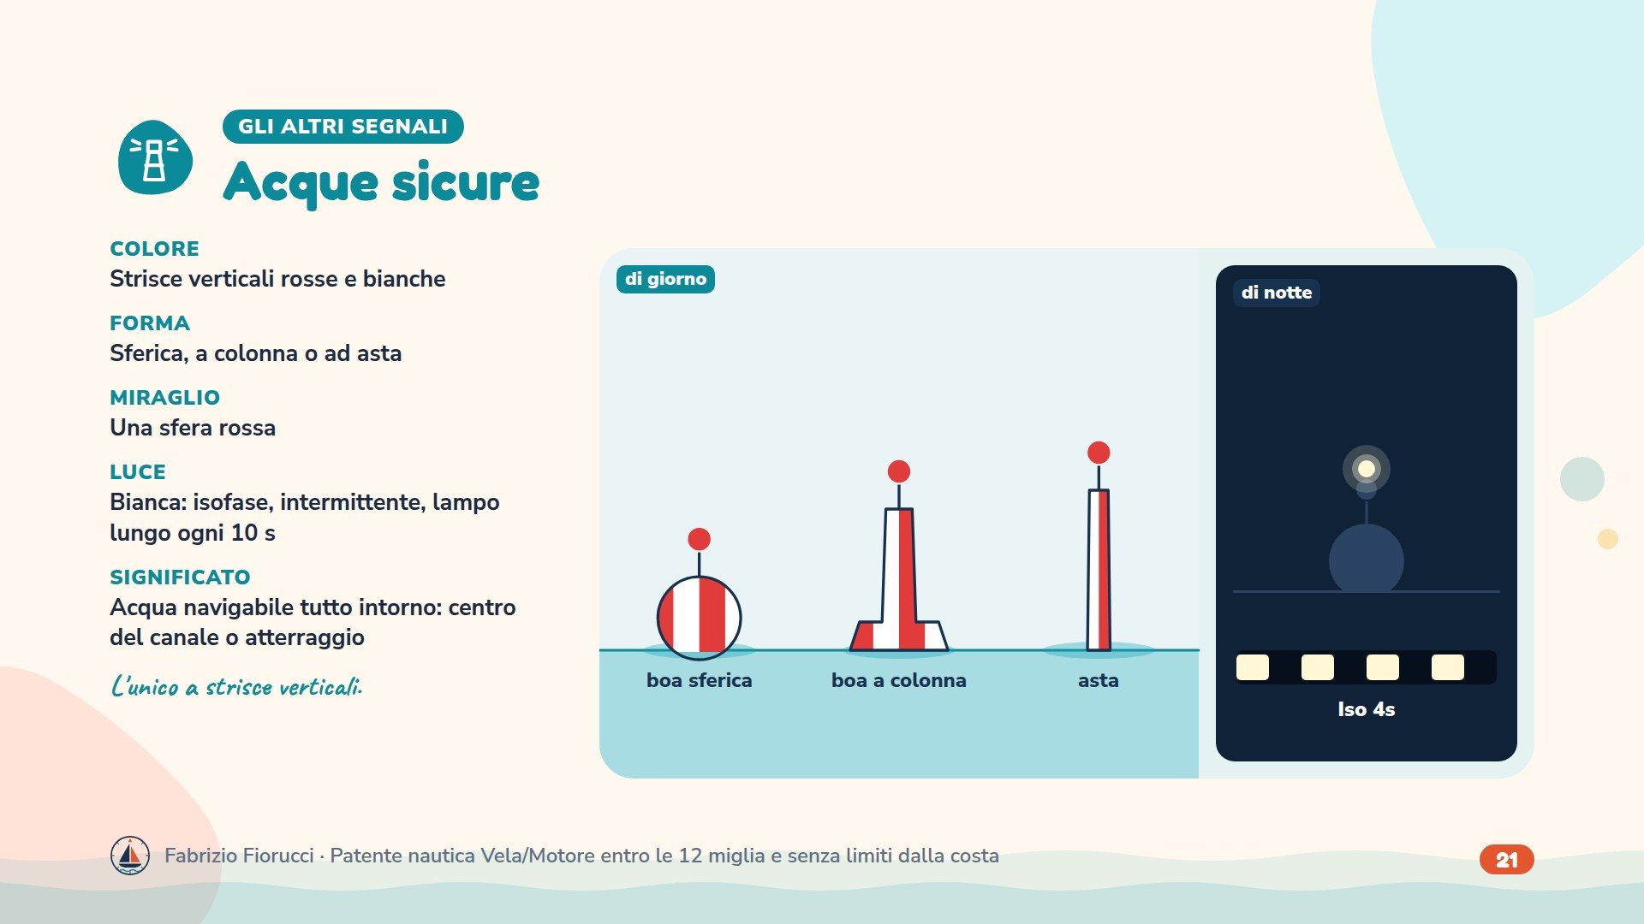
Notes:
Quiz 1.5.3-59 (luce bianca isofase, intermittente o a lampi lunghi: acque sicure), -65 (miraglio: una sfera rossa), -99 (figura). Può anche emettere la lettera A in Morse (punto-linea).

Slide 22
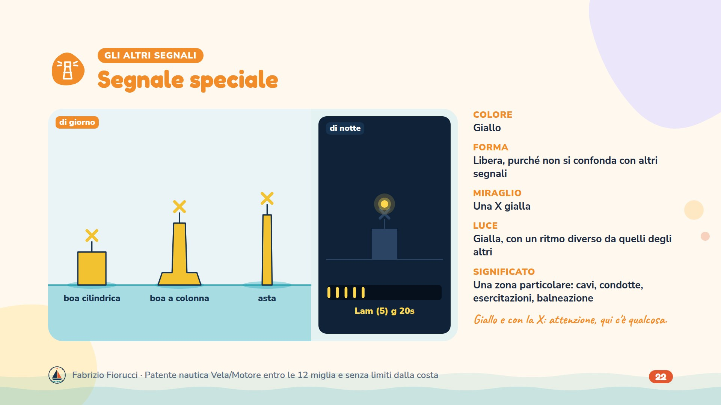
Notes:
Quiz 1.5.3-42 (zona speciale: cavi o condotte, esercitazioni), -53 (miraglio unico a X giallo), -12 (figura), -19, -22, -101 (corpo giallo), -20, -23 (5 lampi gialli ogni 20 s), -102 (un lampo giallo ogni 3 s). Tra le regioni A e B non cambiano (-46).

Slide 23
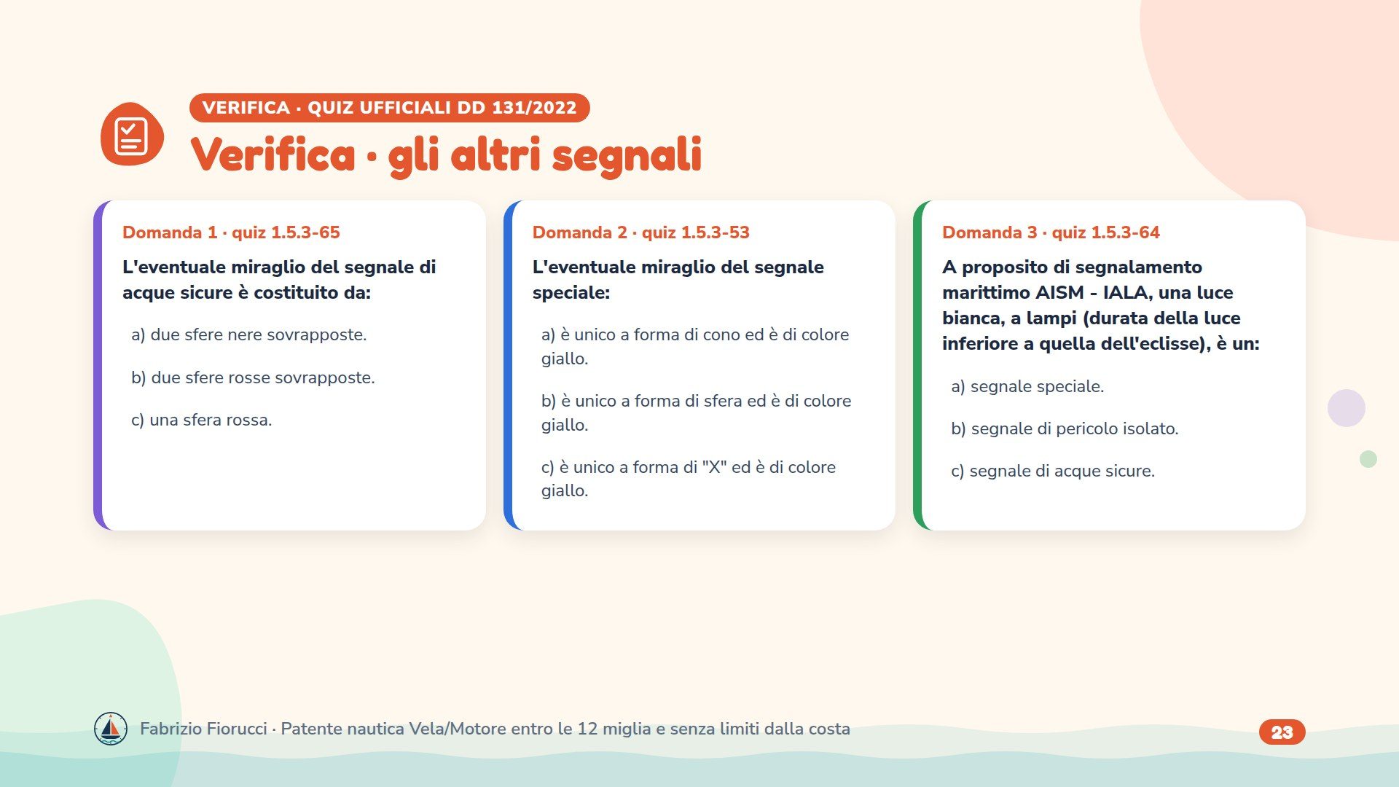
Notes:
Leggere le domande, lasciare un minuto per rispondere, poi passare alla slide con le risposte esatte.

Slide 24
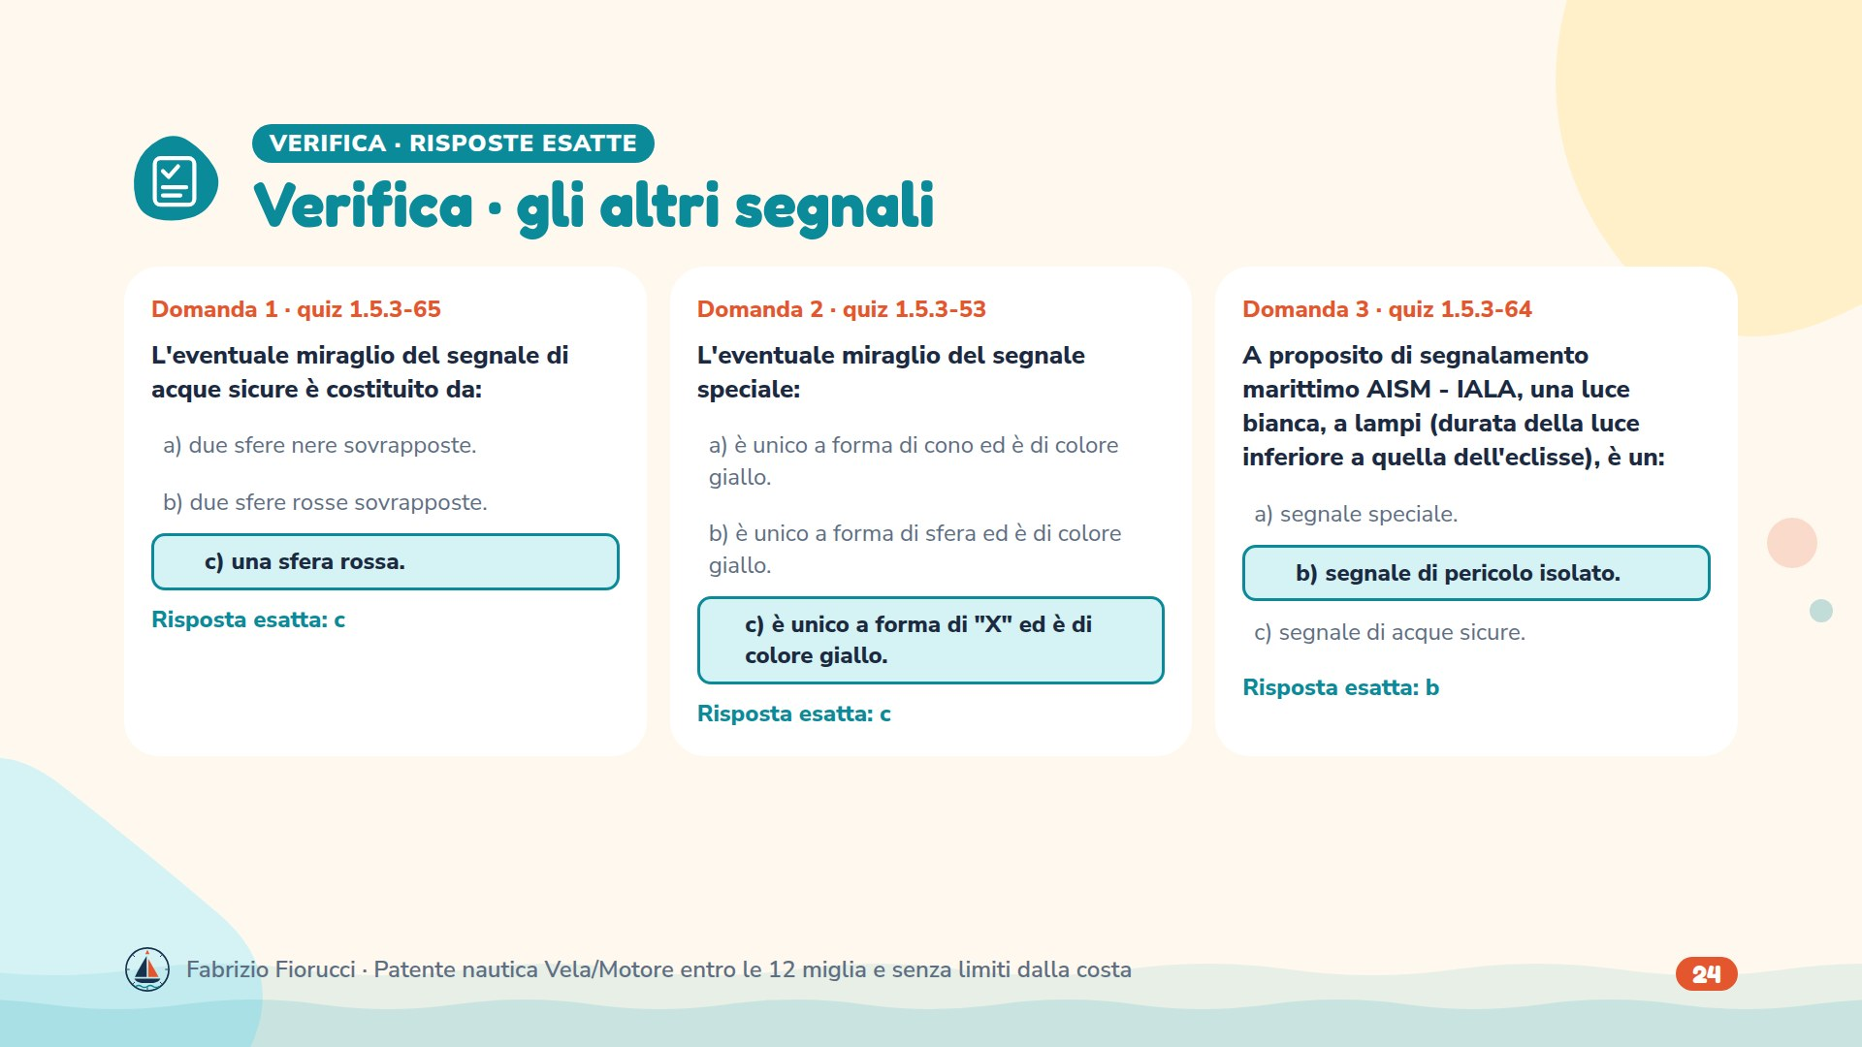
Notes:
Risposte: 1.5.3-65 → c) una sfera rossa.; 1.5.3-53 → c) è unico a forma di "X" ed è di colore giallo.; 1.5.3-64 → b) segnale di pericolo isolato.

Slide 25
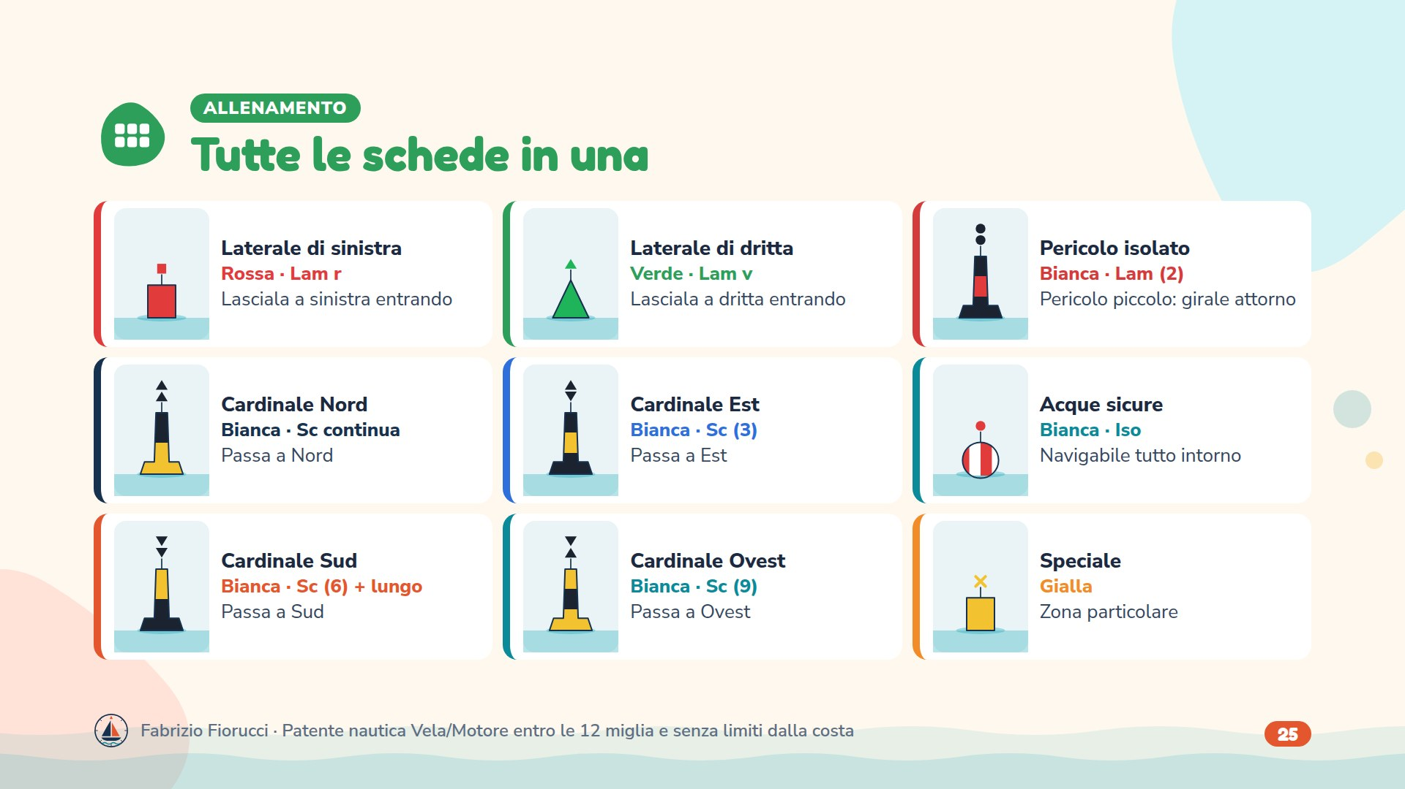
Notes:
Da stampare o da tenere aperta durante il ripasso. Luce: il colore è quello del segnale per laterali e speciali; bianco per cardinali, pericolo isolato e acque sicure.

Slide 26
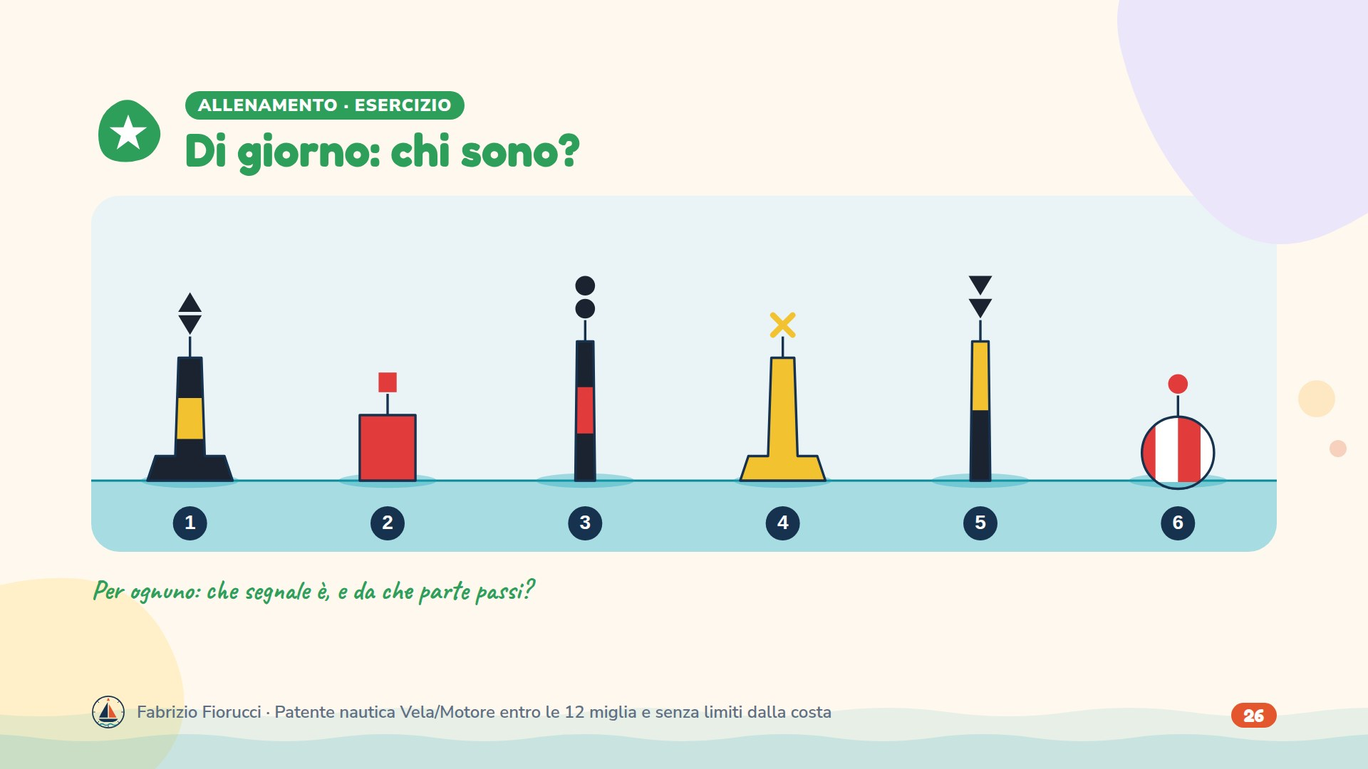
Notes:
Lasciare due minuti. Si guardano prima i colori, poi il miraglio: è il miraglio che distingue le cardinali tra loro.

Slide 27
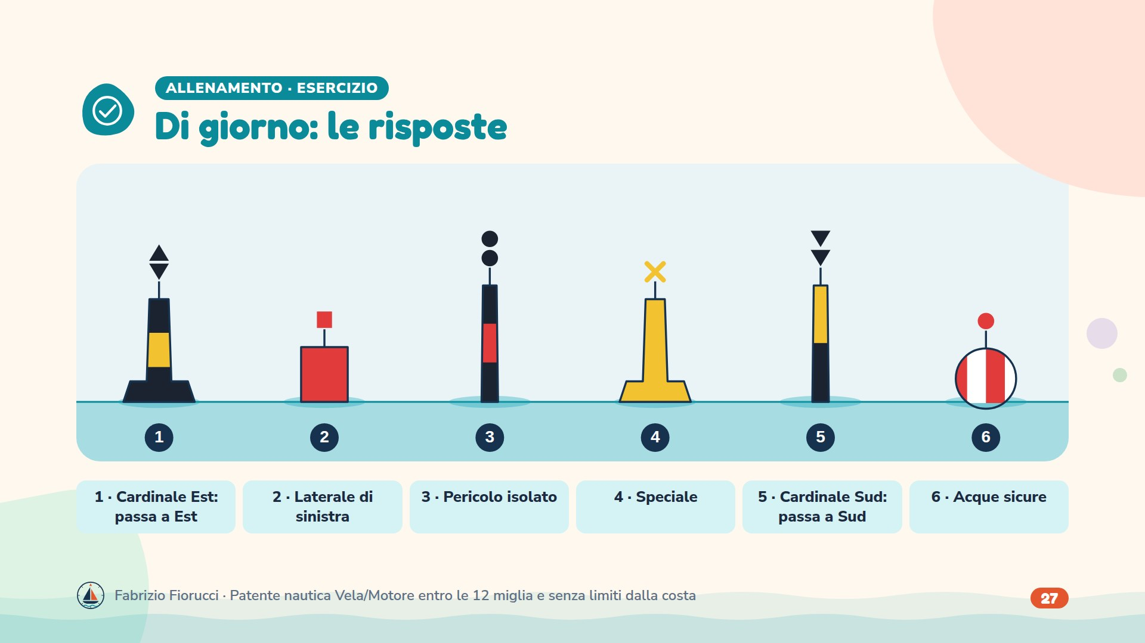
Notes:
1 Est (coni base contro base, nero-giallo-nero). 2 Laterale di sinistra (cilindro rosso). 3 Pericolo isolato (due sfere nere). 4 Speciale (giallo, X). 5 Sud (coni in basso, giallo sopra). 6 Acque sicure (strisce verticali, sfera rossa).

Slide 28
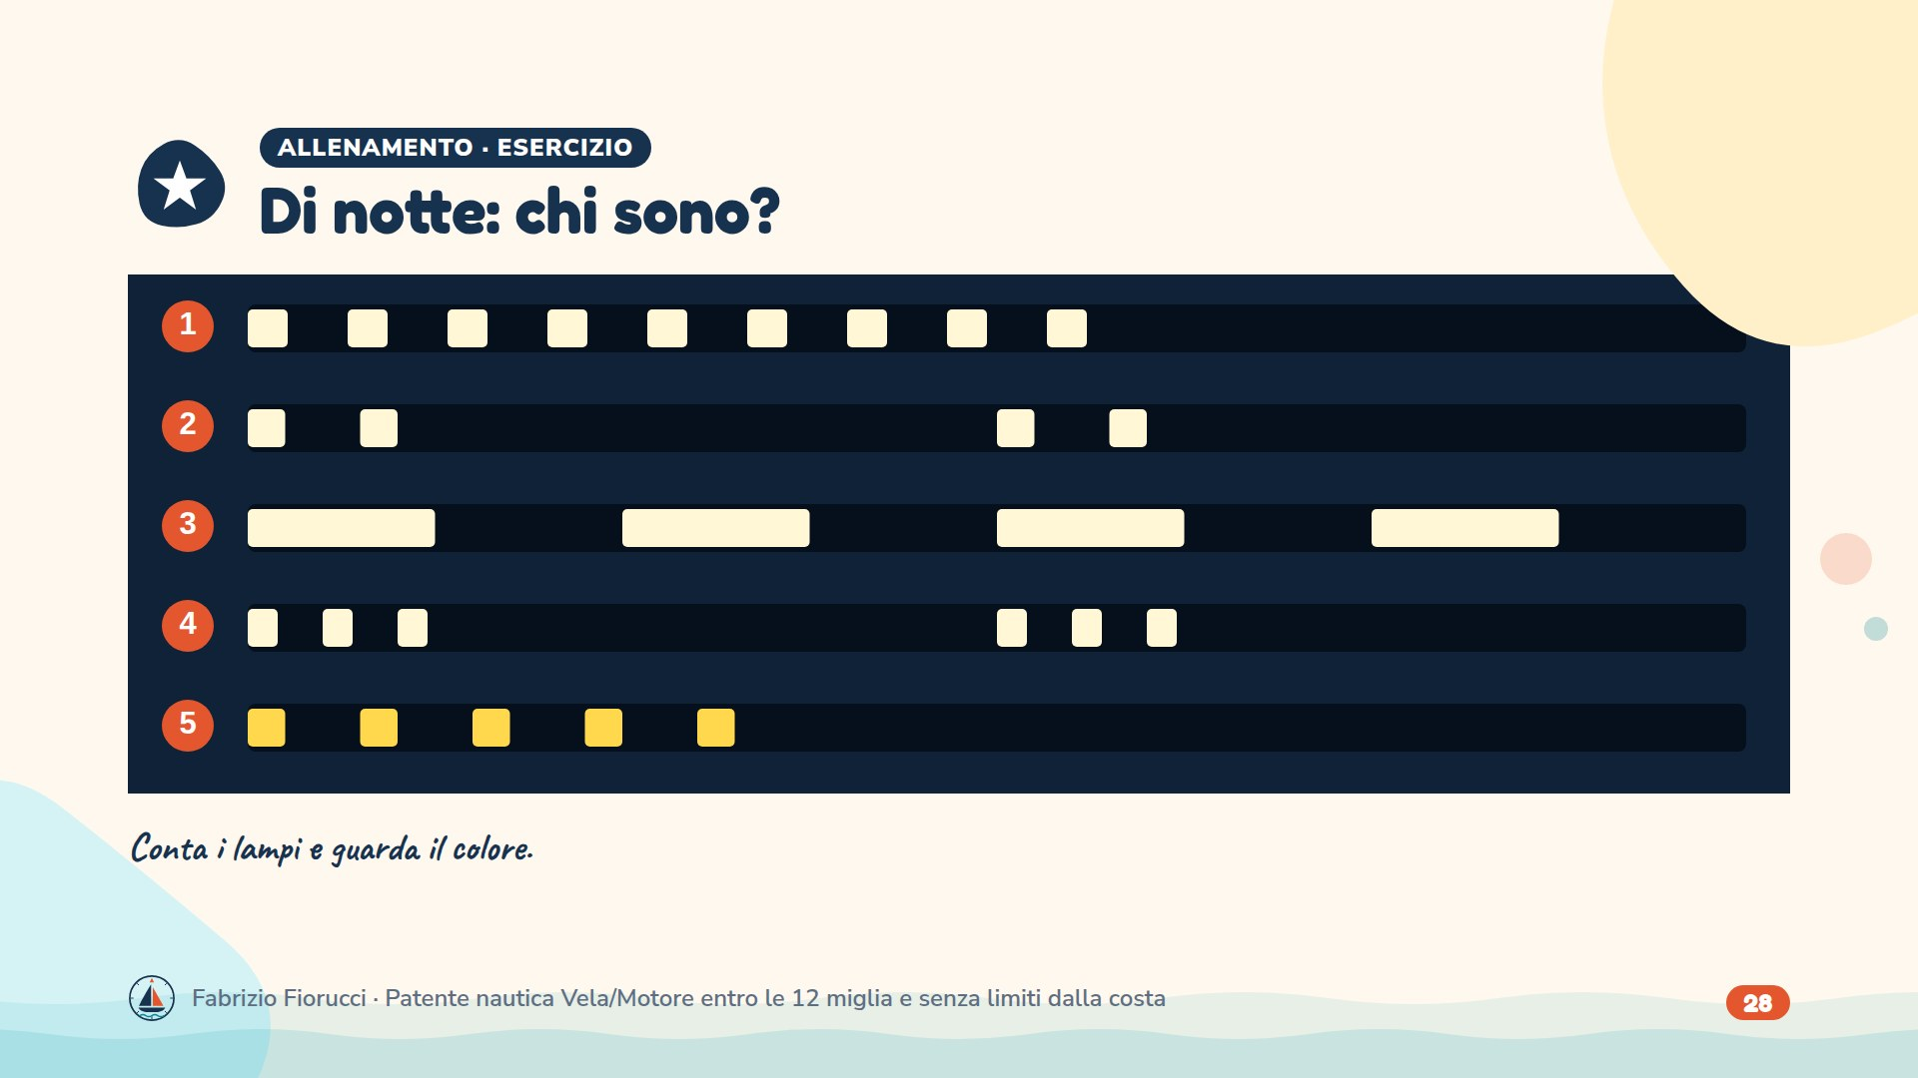
Notes:
Ogni striscia mostra 15 o 20 secondi di luce. Contare i lampi di ogni gruppo e guardare il colore: il giallo è solo dei segnali speciali.

Slide 29
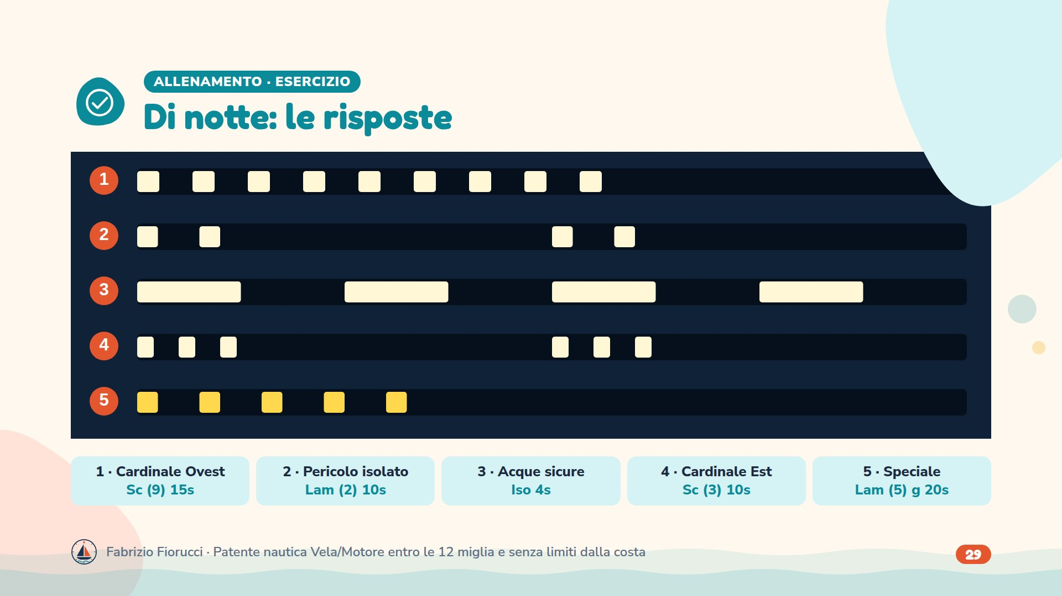
Notes:
1 Ovest: 9 scintillii. 2 Pericolo isolato: gruppi di 2 lampi. 3 Acque sicure: isofase. 4 Est: 3 scintillii. 5 Speciale: luce gialla.

Slide 30
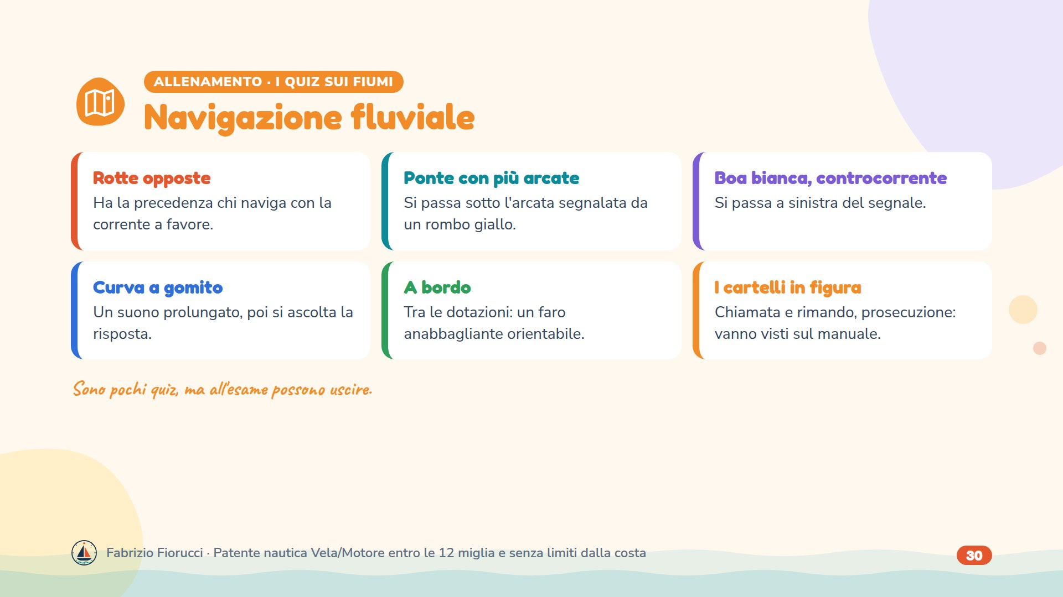
Notes:
Quiz 1.5.3-113 (rotte opposte: precedenza a chi ha la corrente a favore), -114 (arcata con rombo giallo), -115 (controcorrente, boa bianca: passare a sinistra), -116 (curva a gomito: un suono prolungato e ascolto), -120 (faro anabbagliante orientabile). I quiz -112, -117, -118, -119 hanno una figura (segnali di chiamata e rimando e di prosecuzione): si studiano con le figure del manuale.

Slide 31
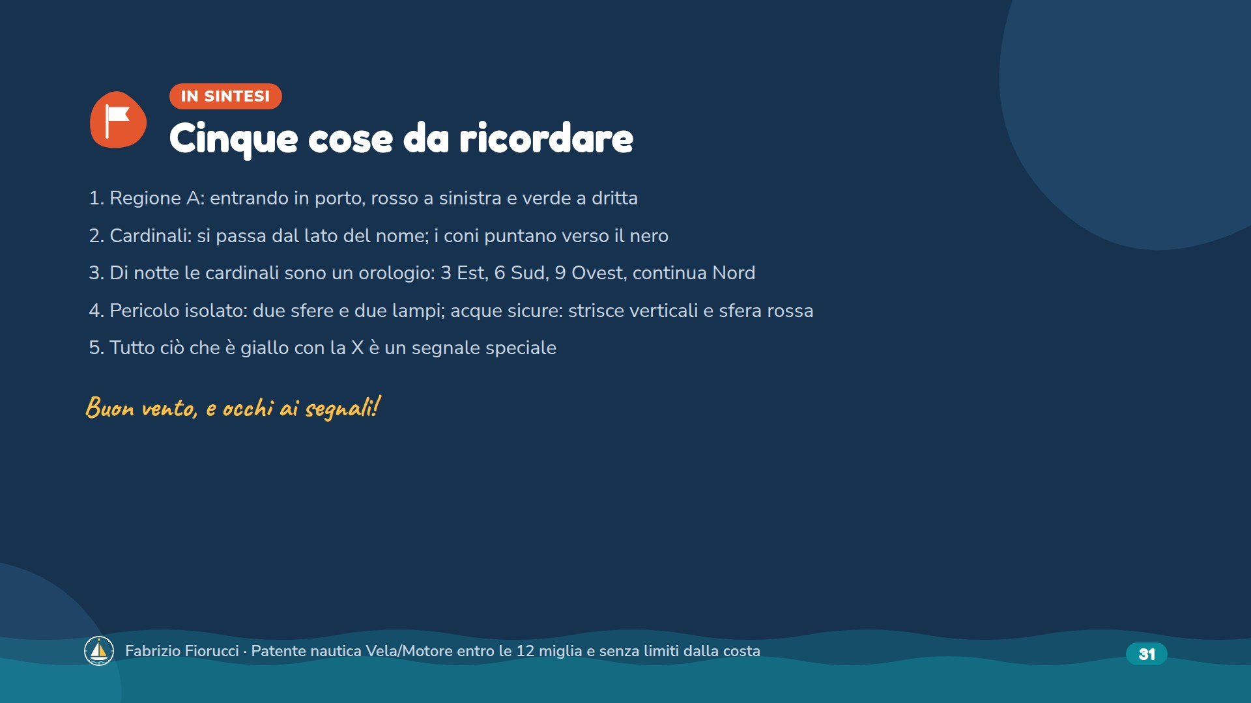
Notes:
Appendice F · Schede IALA

